Slide 1
আজকের পাঠে সবাইকে

Slide 2
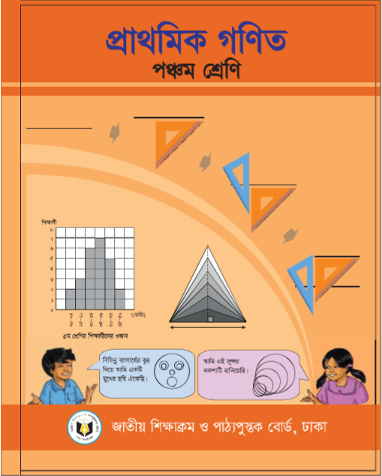
পরিচিতি
মোঃ আবুল কালাম
সহকারি শিক্ষক
শাহাপুর সরকারি প্রাথমিক বিদ্যালয়
বানিয়াচং, হবিগঞ্জ।
০১৭১৮৫০৯১৭১
শ্রেণিঃ পঞ্চম
বিষয়ঃ গণিত
অধ্যায়ঃ ১০
পাঠঃ জ্যামিতি
সময়ঃ ৪০ মিনিট

Slide 3
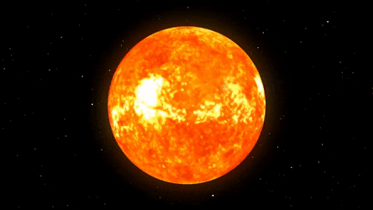
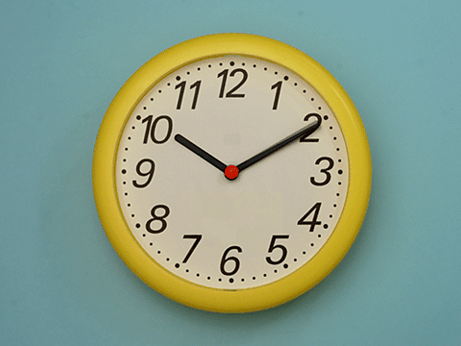
ছবিগুলো মনোযোগ সহকারে লক্ষ্য কর।
পৃথিবী
সূর্য
ঘড়ি
বলোতো ছবিগুলোর আকার কেমন ?
বৃত্তাকার
সূর্য, পৃথিবী এবং ঘড়ির আকার কেমন?
এগুলো দেখতে গোলাকার।
গোলাকার কোন বস্তুকে আমরা কি বলি?

Slide 4
আমাদের আজকের পাঠ
জ্যামিতি
বৃত্ত

Slide 5
শিখনফল
এই পাঠ শেষে শিক্ষার্থীরা...
২৯.৪.১ বৃত্ত আঁকতে পারবে,
২৯.৫.১ বৃত্তের চাপ, জ্যা, ব্যাস ও ব্যাসার্ধ জানবে এবং এদের চিহ্নিত করতে পারবে।

Slide 6
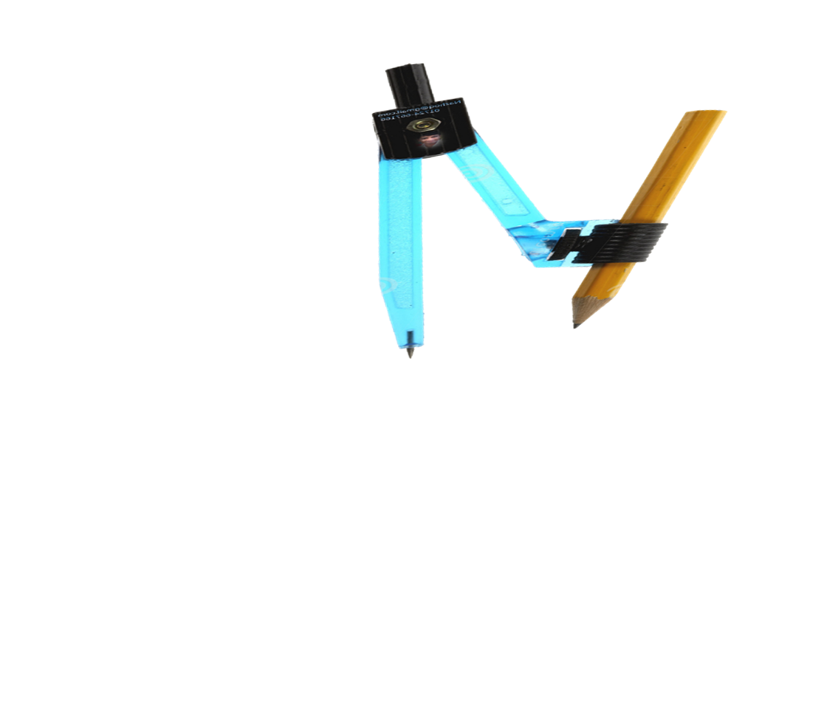
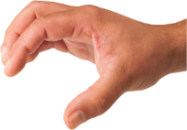
কেন্দ্র
এধরনের গোলাকার আকৃতিকে বৃত্ত বলে।

Slide 7
বৃত্ত কাকে বলে?
.
চিত্রঃ বৃত্ত
একটি নির্দিষ্ট স্থির বিন্দু হতে সর্বদা সমান দূরত্ব বজায় রেখে অন্য একটি বিন্দু ঘুরে আসলে যে বক্র রেখা তৈরি হয়, তাকে বৃত্ত বলে।

Slide 8
একক কাজ
নিজ নিজ খাতায় বৃত্ত অংকন করো।

Slide 9
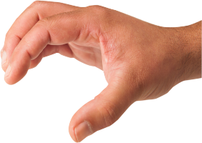
.
কেন্দ্র
কেন্দ্র কাকে বলে ?
বৃত্তের যে স্থির বিন্দুটি চলন্ত বিন্দু হতে সমদূরবর্তী , তাকে কেন্দ্র বলে ।

Slide 10
পরিধি কী?
.
পরিধি
যে বক্ররেখাটি বৃত্তটিকে আবদ্ধ করে রেখেছে তাকে বলা হয় পরিধি।

Slide 11
ব্যাসার্ধ কী?
.
ব্যাসার্ধ
ব্যাসার্ধ হলো কেন্দ্র থেকে পরিধির দূরত্ব।

Slide 12
.
চিত্রে, লাল চিহ্নিত স্থানটুকু বৃত্তচাপ
বৃত্তচাপ কী ?
পরিধির যে কোন অংশকে বৃত্তচাপ বলে।
অথবা-জ্যা দ্বারা বিভক্ত বৃত্তের প্রত্যেক অংশকে বৃত্তচাপ বলে।

Slide 13
.
জ্যা
জ্যা কাকে বলে ?
পরিধির যেকোন দুইটি বিন্দুর সংযোজক সরলরেখাকে জ্যা বলে ।

Slide 14
.
ব্যাস
ব্যাস কাকে বলে ?
ব্যাস হলো বৃত্তের কেন্দ্রগামী জ্যা । ব্যাস হলো বৃত্তের বৃহত্তম জ্যা ।

Slide 15
পরিধি
.
ব্যাস
ব্যাসার্ধ
জ্যা
বৃত্তচাপ
কেন্দ্র
চিত্রঃবৃত্তের বিভিন্ন অংশ

Slide 16
বলতো, একটি বৃত্তের ব্যাসার্ধ এবং ব্যাস এর মধ্যে সম্পর্ক কী ?
.
ব্যাস
ব্যাসার্ধ
( ১ ) ব্যাসার্ধ হলো ব্যাসের অর্ধেক ।
(২ ) ব্যাস হলো ব্যাসার্ধের দ্বিগুণ ।

Slide 17
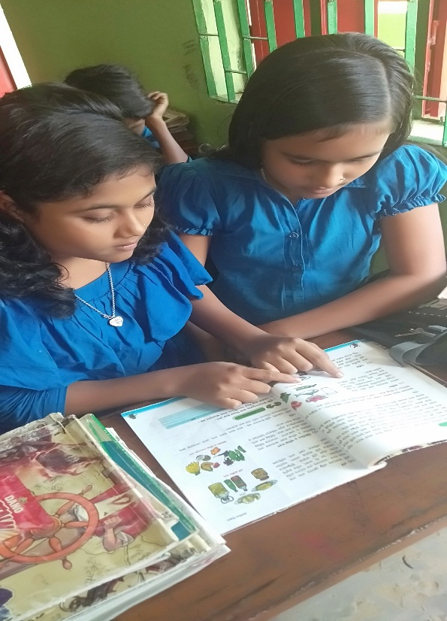
জোড়ায় কাজ
একটি বৃত্ত অংকন করে এর বিভিন্ন অংশ চিহ্নিত কর।

Slide 18
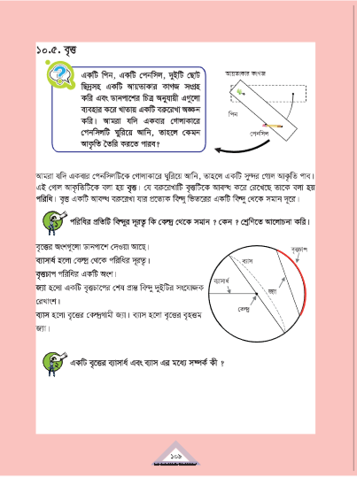
পাঠ্য বই সংযোগ
তোমার গণিত বইয়ের ১০৯ পৃষ্টা খোলে মনোযোগ দিয়ে দেখ

Slide 19
মূল্যায়ন
সংক্ষেপে উত্তর দাওঃ
১) কেন্দ্র থেকে পরিধি পর্যন্ত দুরত্বকে কী বলে?
২) কেন্দ্র দিয়ে পরিধির একপ্রান্ত থেকে অন্য প্রান্তের সংযোগ রেখাকে কী বলে?
৩) যদি ব্যাস ১০ সেন্টিমিটার হয়, তাহলে ব্যাসার্ধ কত সেন্টিমিটার হবে?
৪) কেন্দ্র ছাড়া বৃত্তের একপ্রান্ত থেকে অন্য প্রান্তের সংযোগ রেখাকে কী বলে?

Slide 20
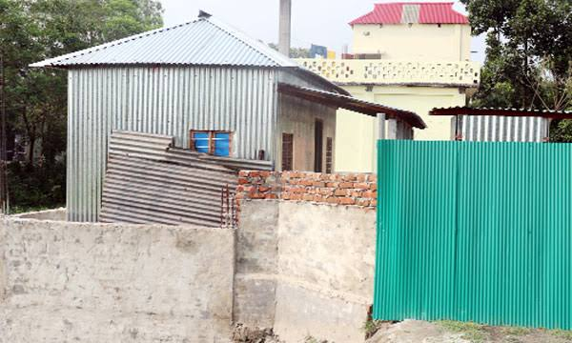
বাড়ির কাজ
একটি বৃত্ত অংকন করে, এর বিভিন্ন অংশ চিহ্নিত করে আনবে।

Slide 21
সকলকে ধন্যবাদ

